Slide 1
Autopercepções
Novembro 2011

Slide 2
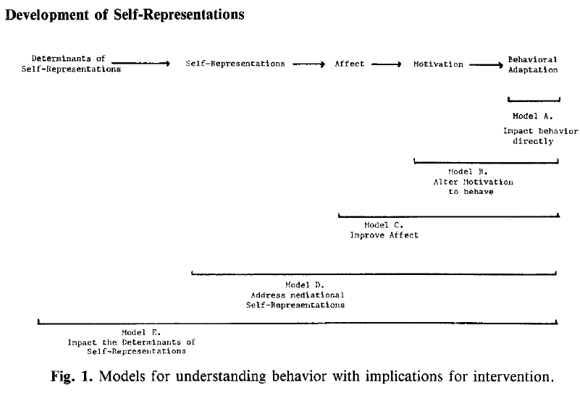

Slide 3
Autopercepções
Percepções de competência
Percepções de eficácia
Auto-eficácia
Teoria da Auto-Eficácia (Bandura, 1977)
Teoria da Auto-Determinação (Deci e Ryan, 2000)
Teoria da Construção do Self (Harter, 1999)
Motivação – Regulação comportamental

Slide 4
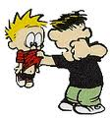


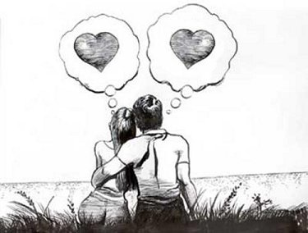
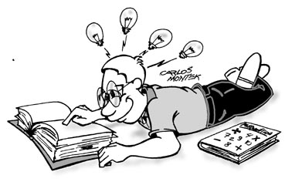
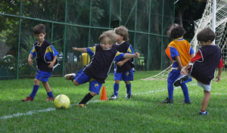
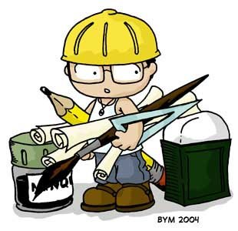
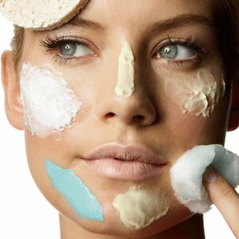
Autopercepções

Slide 5
Desenvolvimento das habilidades e capacidades cognitivas
Princípio da Infância
Linguagem;
Atributos altamente diferenciados (Pensamento de tudo ou nada);
Não distinção entre Self real e ideal;
Conceito geral de auto-estima inexistente.

Slide 6
Desenvolvimento das habilidades e capacidades cognitivas
Meio da Infância
Início da habilidade de coordenar conceitos previamente compartimentalizados;
Atributos de valência diferentes vistos em oposição;
Pensamento de tudo ou nada;
Início dos processos de comparação social com intuito de auto-avaliação;
Aparecimento de processos de avaliações temporais;
Conceito geral de auto-estima inexistente.

Slide 7
Desenvolvimento das habilidades e capacidades cognitivas
Final da Infância
Integração dos atributos em generalizações e coordenação de representações opostas (físico e emocional);
Emergência dos processos de comparações sociais;
Comparação das autopercepções com as percepções dos outros (looking-glass model) e importâncias de sucesso;
Construção de uma avaliação global do Self (Auto-estima).

Slide 8
Desenvolvimento das habilidades e capacidades cognitivas
Princípio da Adolescência
Desenvolvimento do pensamento abstrato (integração de generalizações em níveis ainda mais elevados)
Nova compartimentalização dos atributos (pensamento de tudo ou nada);
Proliferação de selfs em função dos contextos sociais;
Ausência da identificação de oposições entre atributos;
Construção incoerente e imprecisa de uma avaliação global do Self (Auto-estima).

Slide 9
Desenvolvimento das habilidades e capacidades cognitivas
Meio da Adolescência
Emergência do processo cognitivo de mapeamento das abstrações e identificação de oposições;
Intensificação da proliferação de selfs em função dos contextos sociais e pessoas significantes e dos processos de comparação social;
Confusões acerta das diferentes opiniões e percepções contraditórias, gerando distorções entre um self real e ideal;
Construção incoerente e imprecisa de uma avaliação global do Self (Auto-estima).

Slide 10
Desenvolvimento das habilidades e capacidades cognitivas
Final da Adolescência
Resolução de contradições e coordenação das abstrações simples em generalizações abstratas mais elevadas;
Conflitos ainda podem permanecer embora com menos impacto, na falta de suporte social;
Internalização de opiniões e padrões de terceiros apresenta-se como escolhas individuais;
A mudança do locus de controle externo para interno pode causar alguma incerteza;
Elevada melhoria na avaliação do Bem-estar geral.

Slide 11
Desenvolvimento dos processos de construção do Self
Período | Conteúdo | Estrutura e Organização | Valência e Precisão | Comparações sociais | Sensibilidade aos outros
Princípio da Infância | Atributos simples de características observáveis | Representações isoladas; falta de coerência; pensamento de tudo ou nada | Irrealisticamente positivas; não distinção entre o Self real e ideal | Comparações indiretas | Antecipação da reação dos adultos; rudimentar apreciação de padrões externos
Meio ao Final da Infância | Atributos e habilidades pessoais e interpessoais; avaliação geral do Self | Generalização de ordem elevada; habilidade de integrar atributos opostos | Avaliações positivas e negativas; maior precisão avaliativa | Comparação social com objetivo de auto-avaliação | Internalização das opiniões e padrões dos outros que servirão de modelo a seguir
Princípio da Adolescência | Habilidades e atributos que influenciam as interações sociais; diferenciação em função do contexto | Intercoordenação de atributos em abstrações simples; compartimentaliza-das; oposições não detectadas; pensamento de tudo ou nada | Inconsistência na valência dos atributos no tempo que levam a generalizações imprecisas | Comparação social mantém-se mas com menor evidência | Internalização de padrões e opiniões diferenciadas em função dos diferentes contextos
Final da Adolescência | Atributos diferenciados em função do papel social, refletindo crenças e valores; Interesse no self futuro | Abstrações de ordem elevada integrando abstrações simples; resolução de contradições | Maior equilíbrio e estabilidade de atributos positivos e negativos; aceitação das limitações | Comparações sociais diminuem a medida que os próprios ideais crescem em importância | Seleção dos próprios modelos, construção dos próprios padrões em função das escolhas pessoais

Slide 12
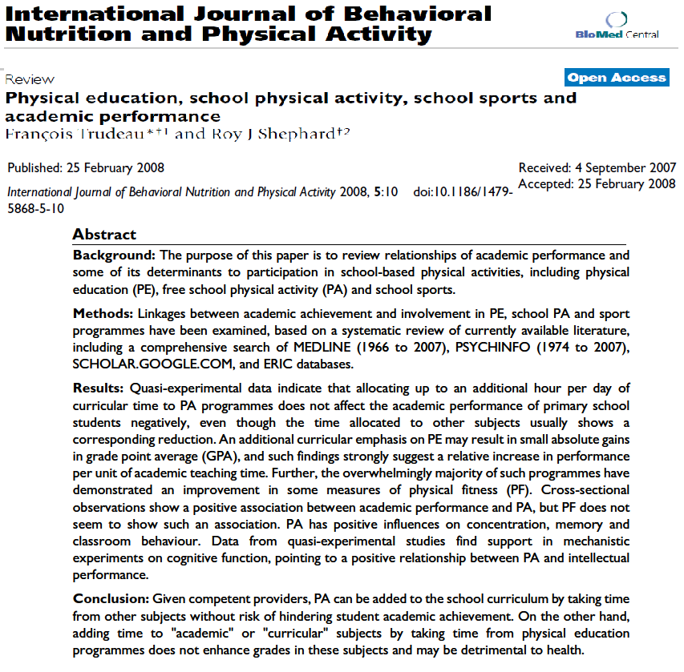
Competência Acadêmica

Slide 13
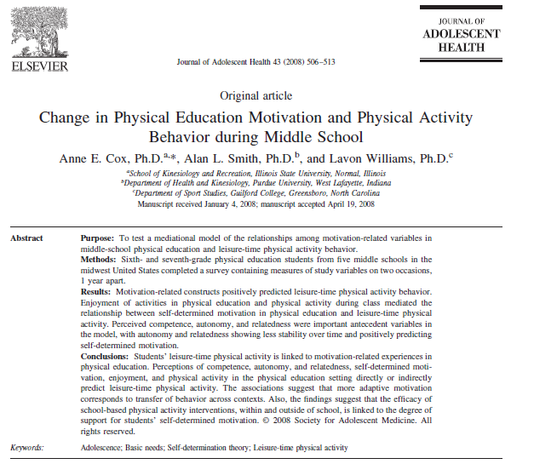
Competência Desportiva

Slide 14
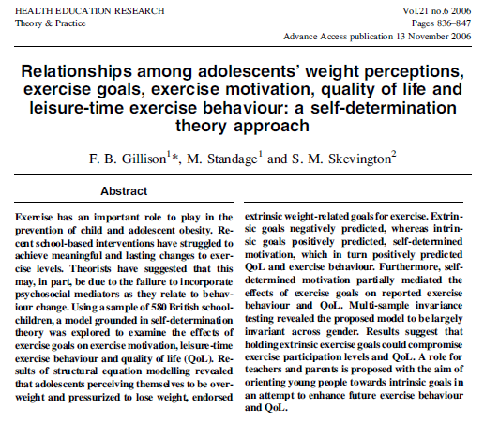
Aparência Física

Slide 15
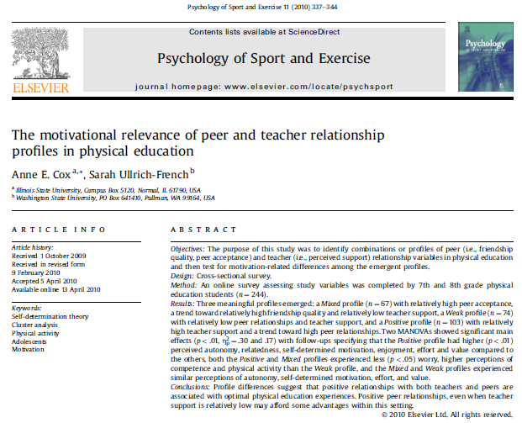
Amigos

Slide 16
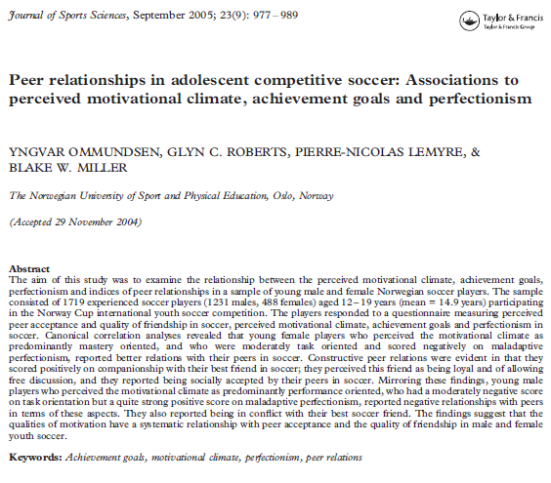
Amigo Íntimo

Slide 17
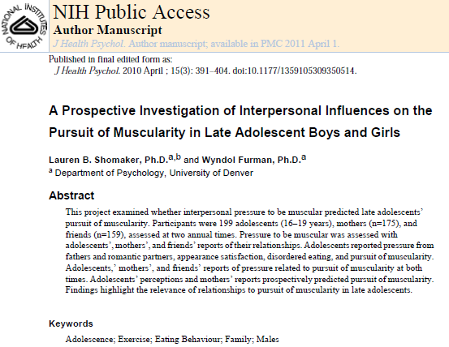
Atração Romântica

Slide 18
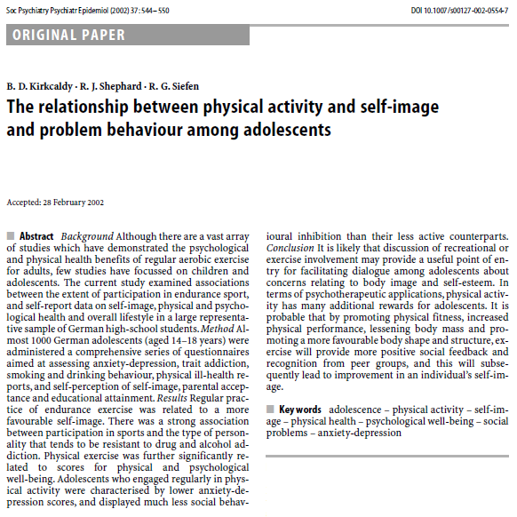
Comportamento

Slide 19
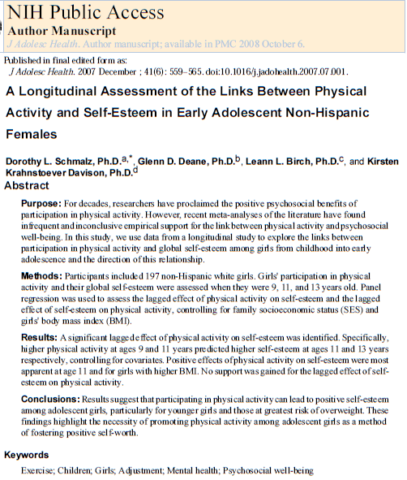
Auto-Estima

Slide 20
Obrigado pela atenção!

